Slide 1
Проблемная группа «Цифровой педагог» Верещагино, 2021

Slide 2
Использование QR-кода в образовательном процессе
Определение понятия QR-код и его применение в жизни;
Возможности использования системы QR-кода в образовательном процессе;
Веб-сервисы для создания собственных QR-кодов;
Декодировать, распознание и расшифровка информации по QR-коду.
ОКТЯБРЬ
2 встречи
Вероника Рамилевна Серебрякова

Slide 3
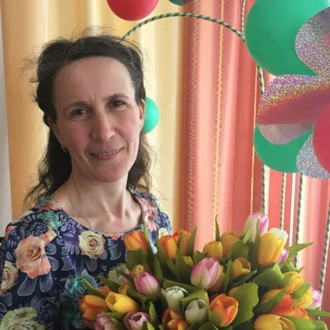
«Методика создания интерактивного плаката средствами редактора «POWERPOINT»
Понятия «плакат» и «интерактивный плакат»;
Особенности создания мультимедийного интерактивного плаката;
Методические рекомендаций для создания интерактивных плакатов средствами MS Power Point;
Технология конструирования интерактивного плаката.
НОЯБРЬ
2 встречи
Наталья Александровна Реньго

Slide 4
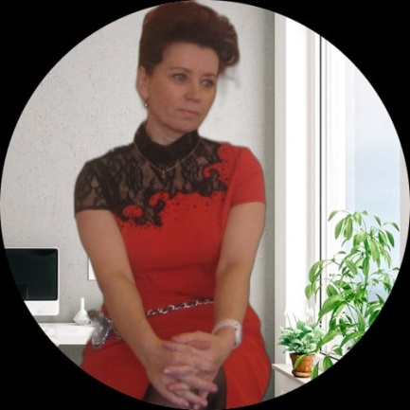
Сервис «Canva» в работе педагога
Особенности сервиса Canva и создание доступа к нему;
Возможности сервиса Canva;
Инструменты онлайн-конструктора
Инструкция по пользованию сервисом Canva;
Мобильное приложение Canva.
ДЕКАБРЬ
2 встречи
Надежда Геннадьевна Малкова

Slide 5
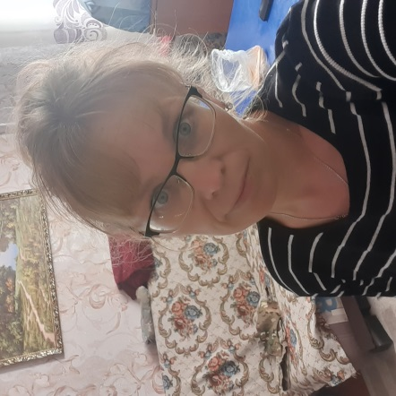
«Learningapps.org» - сервис для создания интерактивных заданий разных уровней сложности
Уникальные возможности с LearningApps.org;
Знакомство с интрефейсом сервиса «LearningApps.org».;
Создание виртуального класса;
Пошаговая инструкция работы в шаблонах: «найди пару», «классификация», «хронологическая лента», «кроссворд», «сортировка картинок», «пазл «Угадай-ка»
ЯНВАРЬ
2 встречи
Татьяна Сергеевна Швецова

Slide 6
«Google Classroom» - платформа дистанционного обучения
Кратко о платформе Google Classroom;
Создание аккаунта google;
Создание курса в google сlassroom;
Размещение заданий на курсе;
Проверка заданий на google class.
МАРТ
2 встречи
Екатерина Сергеевна Павлова

Slide 7
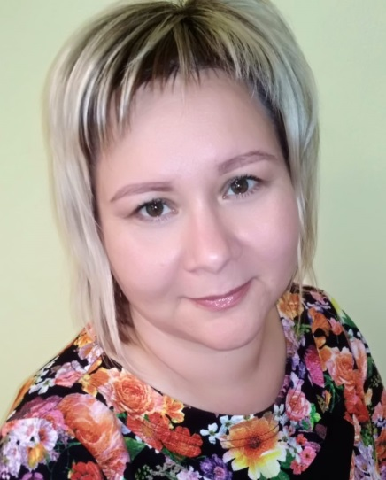
«Google Формы» - онлайн-сервис для создания форм обратной связи, онлайн-тестирований и опросов
Основные направления применения Google Form;
Навигация по страницам форм;
Создание Google формы;
Настройка инерфейса формы;
Облачные сервисы;
АПРЕЛЬ
2 встречи
Светлана Александровна Лузина

Slide 8
Цифровой педагог

Slide 9
Команда- ключ к успеху
Лидер-ментор

Slide 10
Куратор ПГ «Цифровой педагог»
Степанова Ирина Ивановна,
Методист МБДОУ «ВОК»
КОНТАКТ ДЛЯ СВЯЗИ
m5todis@yandex.ru

